Slide 1
목차
연구목적
게임소개 및 방법
개발환경
기술적요소 및 중점 연구 분야
개인별 준비 현황
타 게임과의 차별성
역할분담 및 일정
참고문헌

Slide 2
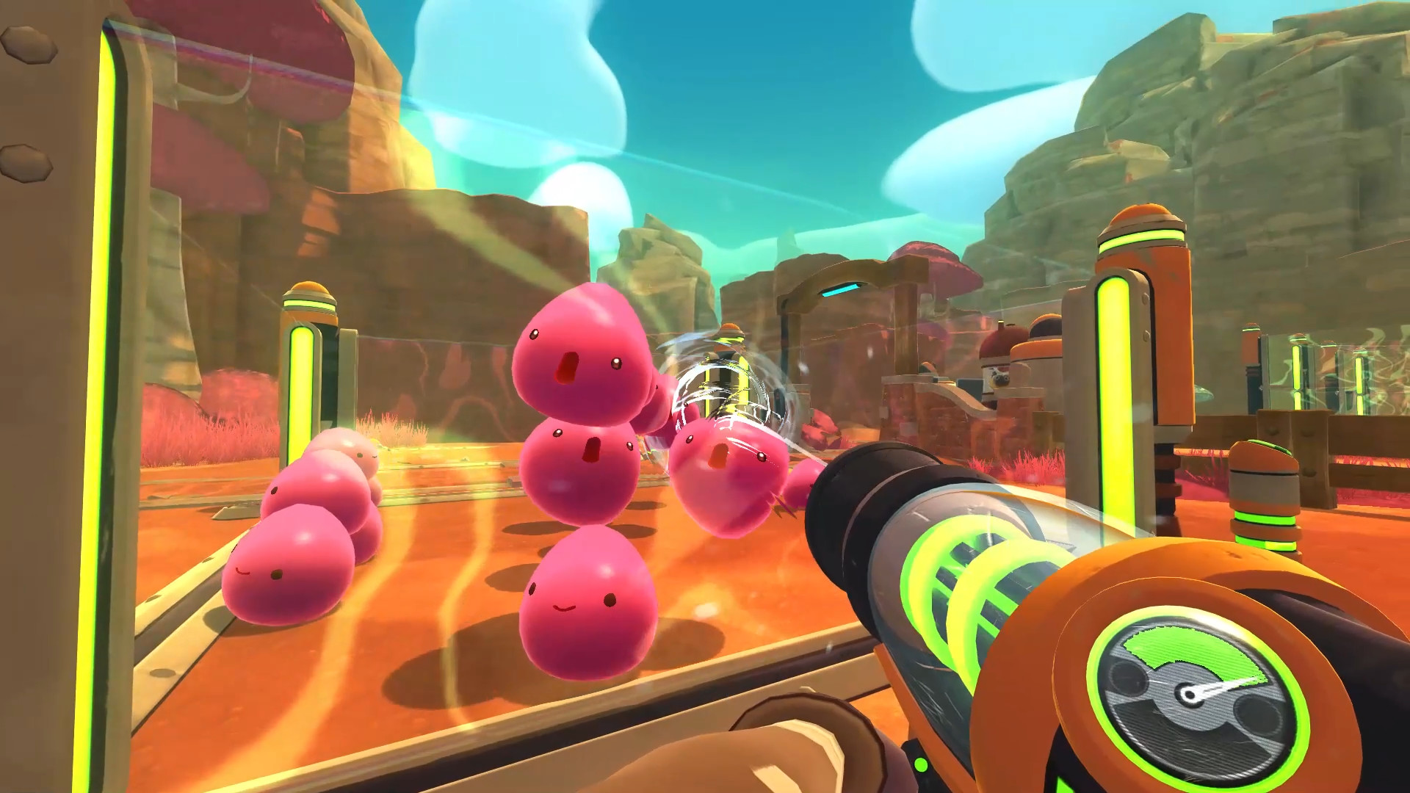
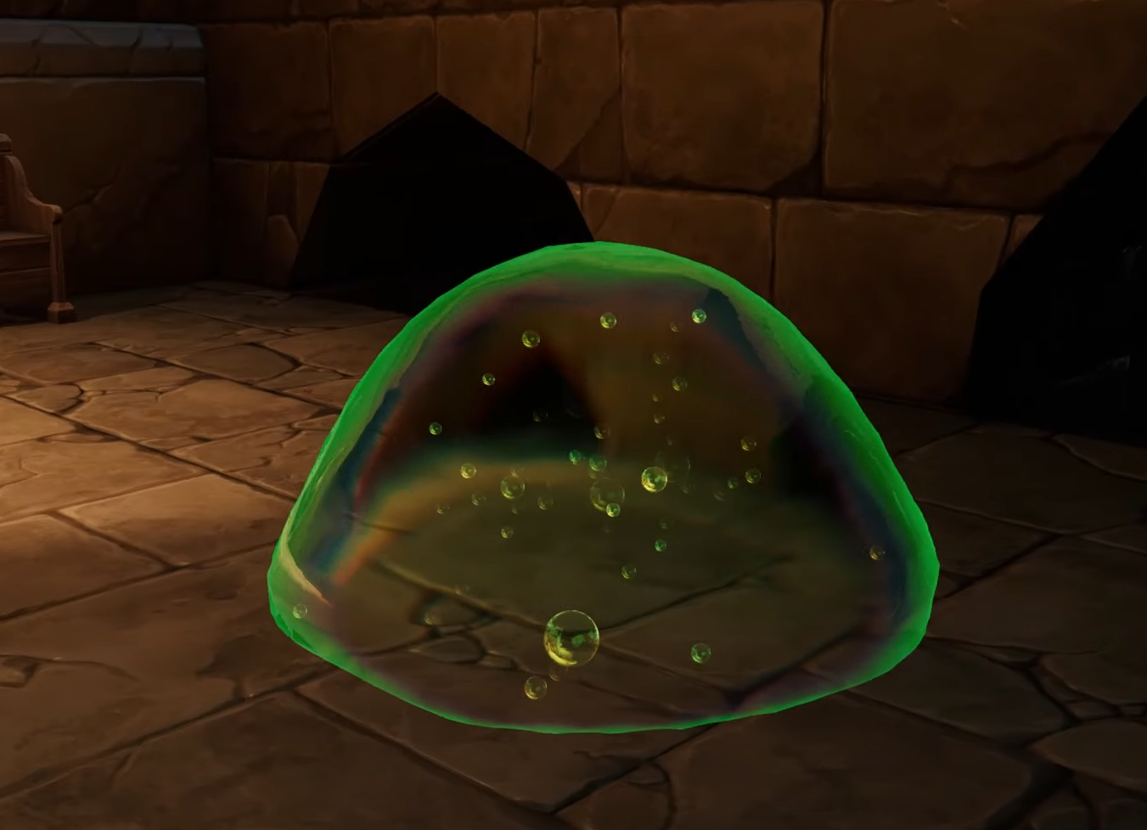
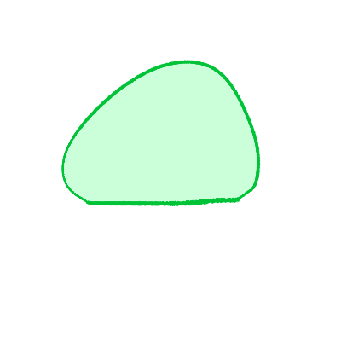

게임 소개
Slime In Space는 비대칭 PVP 게임으로 다수의 우주인(Astronaut)플레이어들이 협력하여 1명의 슬라임 플레이어를 상대 해야 한다.
슬라임 플레이어는 우주인들을 피해 다니면서 우주선 내부의 종이 연필과 같은 작은 물건들을 흡수하며 크기를 키워 나간다.
우주인들은 슬라임을 찾아 내서 빨아드려 크기를 키우지 못하게 막고 빨아 들려서 퇴치하는 것을 목표로 한다.
슬라임은 크기를 키운 이후에 방사능 폐기물을 흡수할 수 있게 되고 흡수하게 될 경우 더 이상 빨아 들려지지 않게 되고
우주인들을 먹어 치울 수 있게 된다.
이때 부터 슬라임과 우주인의 상황이 바뀌게 되어 우주인들은 맵에 흩어진 배터리를 수집하여 탈출하는 것을
목표로 하고 슬라임은 모든 플레이어를 먹어 치우는 것을 목표로 한다.
1인칭
3인칭
비대칭 PVP
VS
<슬라임랜처 인게임 화면>
<언리얼로 구현한 슬라임>

Slide 3
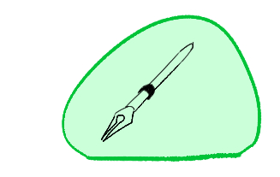
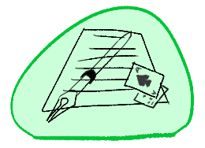
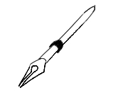
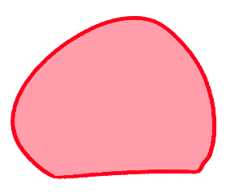


SLIME 플레이
자신보다 작은 오브젝트가 일정 범위 내의 있다면 오브젝트를 먹는다.
먹은 오브젝트는 시간이 지나면 사라지고 슬라임의 크기가 커진다.
Astronaut는 SLIME을 빨아드려서 작게 만들고 완전히 빨아드리면
SLIME이 패배한다.
Astronaut를 피해 다니면서 오브젝트를 흡수하며 크기를 키운다.
일정 크기 이상이 되면 특수 오브젝트를 흡수하고 RED SLIME 이 된다.

Slide 4
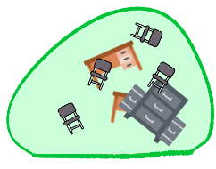
SLIME 플레이
Astronaut는 SLIME을 빨아드려서 작게 만들고 완전히 빨아드리면
SLIME이 패배한다.
슬라임이 레드 슬라임까지 도달할 때 커질 수록 흡수 할 수 있는 오브젝트 수가 대폭 증가하여 커지는 속도는 더욱 빠르게 증가한다.

Slide 5

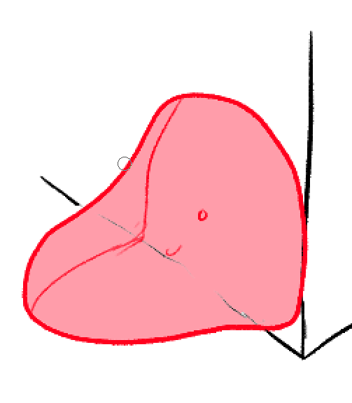
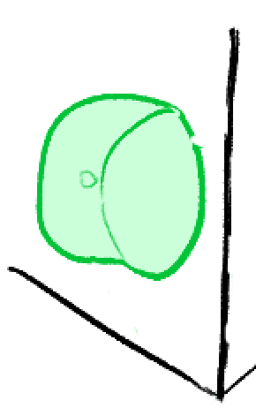
SLIME 플레이
RED SLIME 상태가 되면 더 이상 빨아 들려지지 않는다.
Astronaut 플레이어를 먹을 수 있게 된다.
RED SLIME 상태가 되면 벽을 타고 올라 갈 수 없다.
모든 플레이어를 먹어 치우면 승리한다.

Slide 6

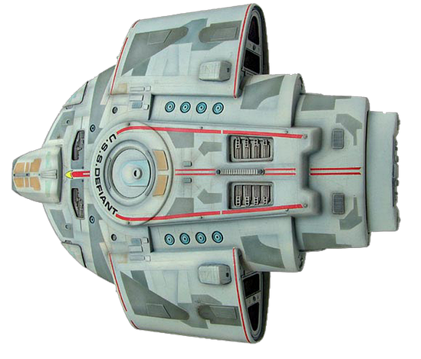

Astronaut 플레이
슬라임을 발견하고 빨아들여서 퇴치하는 것이 초기 목표이다.
RED 슬라임이 되었다면 RED 슬라임으로 부터 도망쳐야 한다.
도망치면서 맵에 흩어진 배터리를 수집한다.
모든 배터리를 수집한 후 탈출 장소로 이동하여 탈출 할 수 있다.

Slide 7
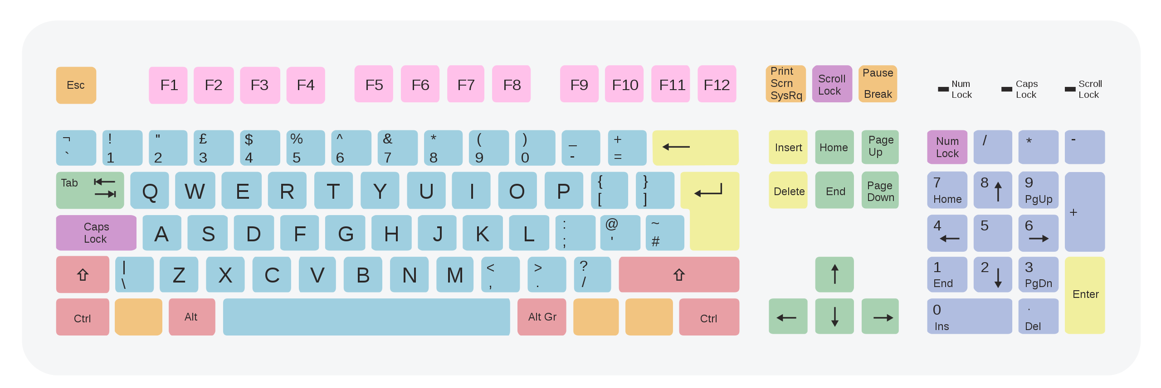

조작법
이동: W/A/S/D
점프: SPACE (슬라임만 가능)
지도 확인: M
마우스 이동: 카메라 조작
상호작용: E
RB: 빨아드리기 (우주인 한정)
RB: 탐색 (슬라임 한정)

Slide 8



개발 환경
visual studio- C++
언리얼- 블루프린트
블렌더-모델링
언리얼5에 블루 프린트로 게임의 베이스를 만들고 블루프린트로 지원하지 않는
기능들은 C++를 활용하여 코딩한 이후에 플러그인을 적용 시킨다.

Slide 9
기술적 요소 및 중점 연구 분야
깊이 버퍼를 활용한 메타볼 효과 구현
소켓을 사용한 서버 통신
최적화 - ECS 패턴을 사용한 다수의 오브젝트 최적화
Render target 과 Custom buffer를 활용한 trail의 상호작용

Slide 10
기술적 요소 및 중점 연구 분야

Slide 11
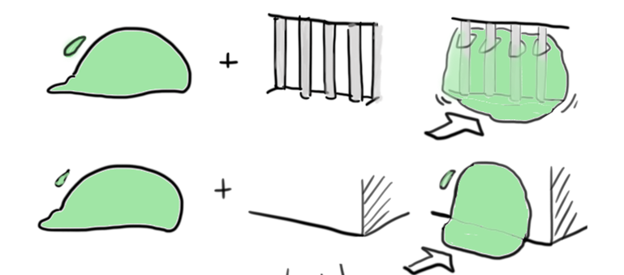

Slide 12
타게임과의 차별성

Slide 13
개인별 준비 현황
이름 | 역할 | 수강과목
고윤범 | 서버 | C, C++, STL, 컴퓨터그래픽스, 게임수학, 셰이더 프로그래밍 네트워크 게임 프로그래밍 모델링 1,2
노창현 | 그래픽 | 모델링 1, 게임수학 C,C++,컴퓨터그래픽스
양재성 | 클라이언트 | C, C++, STL, 컴퓨터그래픽스, 게임수학

Slide 14
역할 분담 및 일정

Slide 15
참고문헌

